Slide 1
Automatyczny Spedytor

Slide 2
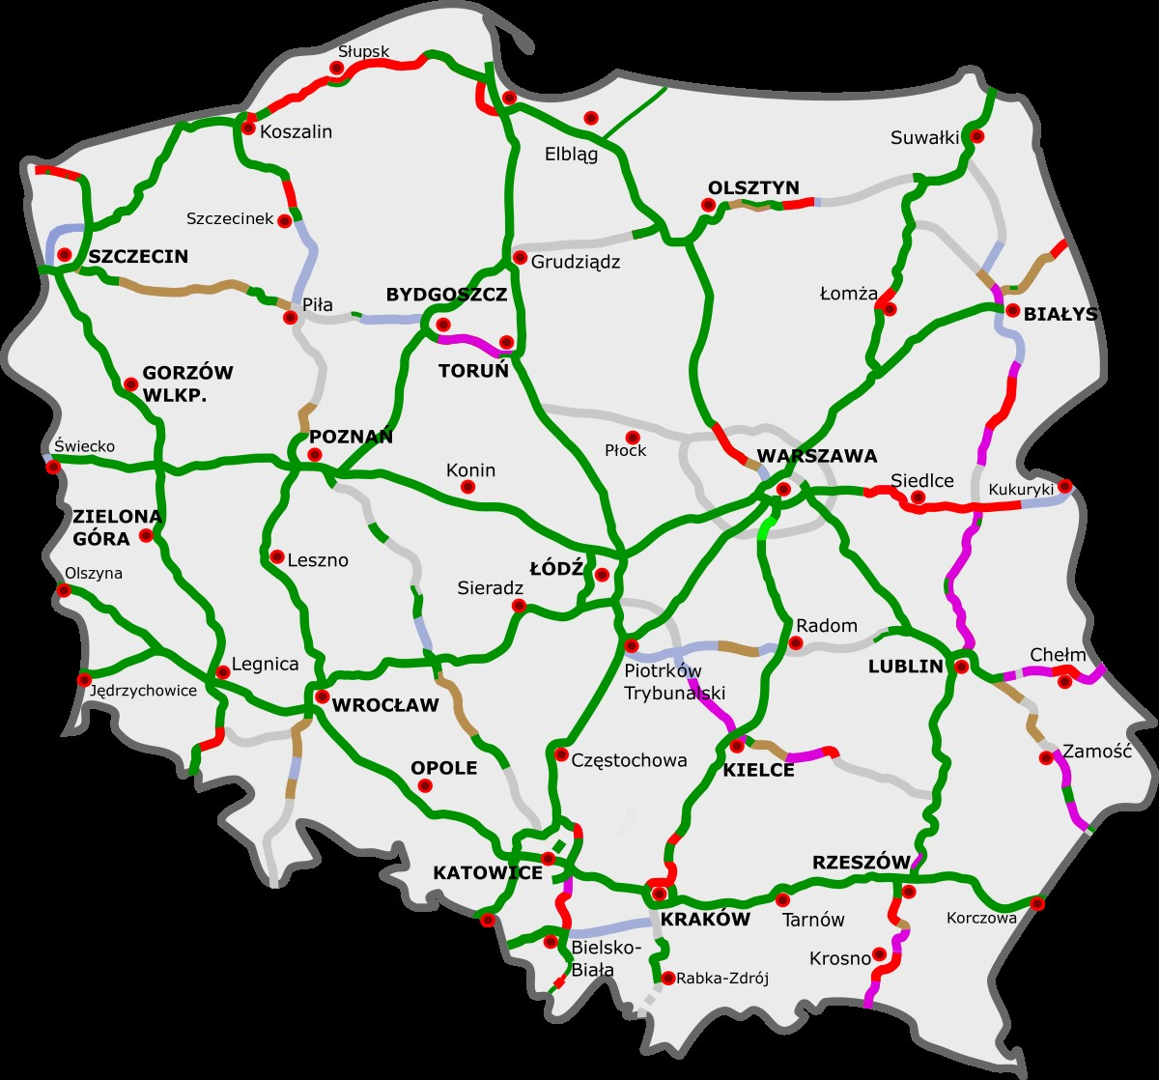
Wyzwanie Dostarczenia na Czas
Naszym głównym cele jest dostarczenie prodktów przed upływem daty ważności produktu do miejscowości w polsce.
Towar najpierw jest transportowany między centrami logistycznymi w każdym mieście wojewódzkim a następnie do konkretnego miejsca.
Ważne aby koszt dostawy był jak najniższy

Slide 3

Niskie koszty duży zysk
W naszej przykładowej firmie mamy dostęp do czterech typów ciężarówek o maksymalnej ładowności:
1,5 tony średnia prędkość 80 km/h spalanie 8L/100km
5 ton średnia prędkość 75 km/h spalanie 12L/100km
18 ton średnia prędkość 70km/h spalanie 22L/100km
30 ton średnia prędkość 65km/h spalanie 30L/100km

Slide 4
Ograniczenia drogą do Celu
Mamy określoną liczbę dostępnych ciężarówek różnych typów.
Każda ciężarówka jest prowadzona przez kierowcę, z maksymalnym czasem pracy 10 godzin i po takiej trasie koniecznością 8 godzinnej przerwy.
Kierowców mamy mniej niż ciężarówek.
Termin ważności produktów.

Slide 5
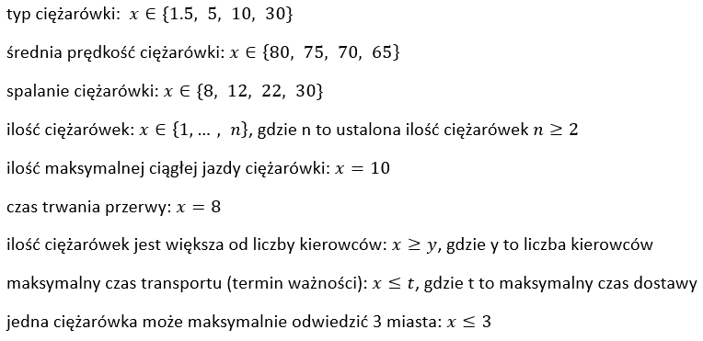
Ograniczenia to matematyka

Slide 6
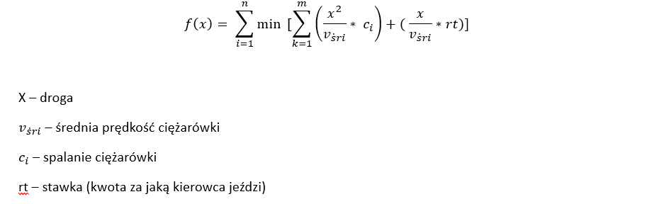
Matematyka kluczem
do Sukcesu
Funkcja celu prezentuje się w następujący sposób:

Slide 7
Struktury Danych
strukturą danych w przypadku będzie graf.
do przechowywania danych będziemy używać bazy danych mysql.
Dodatkowo będziemy korzystać z githuba

Slide 8
Przedstawienie rozwiązania
Rozwiązanie będzie prezentowanie na stronie internetowej które będzie zawierała takie elementy jak interaktywna mapa pokazująca wybrana drogę, wybrane auto ciężarowe, identyfikator zlecenia/kursu (w postaci zlecenie: Gdańsk) oraz termin dostawy.

Slide 9
Bibliografia
https://pl.wikipedia.org/wiki/Autostrady_i_drogi_ekspresowe_w_Polsce
www.openstreetmap.org
https://www.istockphoto.com/pl/wektor/ikony-samochodu-dostawczego-gm479369053-36736344
https://vavatech.pl/technologie/bazy-danych/mysql
https://github.com/logos

Slide 10
Dziękujemy za Uwagę
Prezentował:
Bartłomiej Barszczak
Patryk Chwalczyk
Michał Cynarski

